Slide 1
Definición de zonas con riesgo medio, alto y muy alto

Slide 2
RUBA
Durante la actual administración RUBA, ha colocado más de 6 mil créditos hipotecarios en Ciudad Juárez Chihuahua equivalentes a 1,935.1 mdp
El portafolio de esta empresa se concentra principalmente en créditos tradicionales (83 por ciento); en créditos cofinanciados (8 por ciento), segundo crédito (5 por ciento) e Infonavit Total (2 por ciento)
Respecto del nivel salarial de los acreditados, concentra más del 60 por ciento de su colocación con ingresos de hasta 2.6 UMAS
De la colocación de créditos hipotecarios durante la actual administración, más del 60 por ciento son colocados con subsidio federal equivalente a 207.5 mdp
A partir de la Resolución del H. Consejo de Administración, emitida en el mes de junio del 2017, en donde se permite la colocación de créditos hipotecarios fuera del Triángulo ubicado en la cuenca de El Barreal en Ciudad Juárez Chihuahua esta empresa ha colocado 948 créditos hipotecarios
Esta empresa ha formalizado 1 créditos en zonas lagunares subsidiarias equivalente a 169 mil pesos

Slide 3
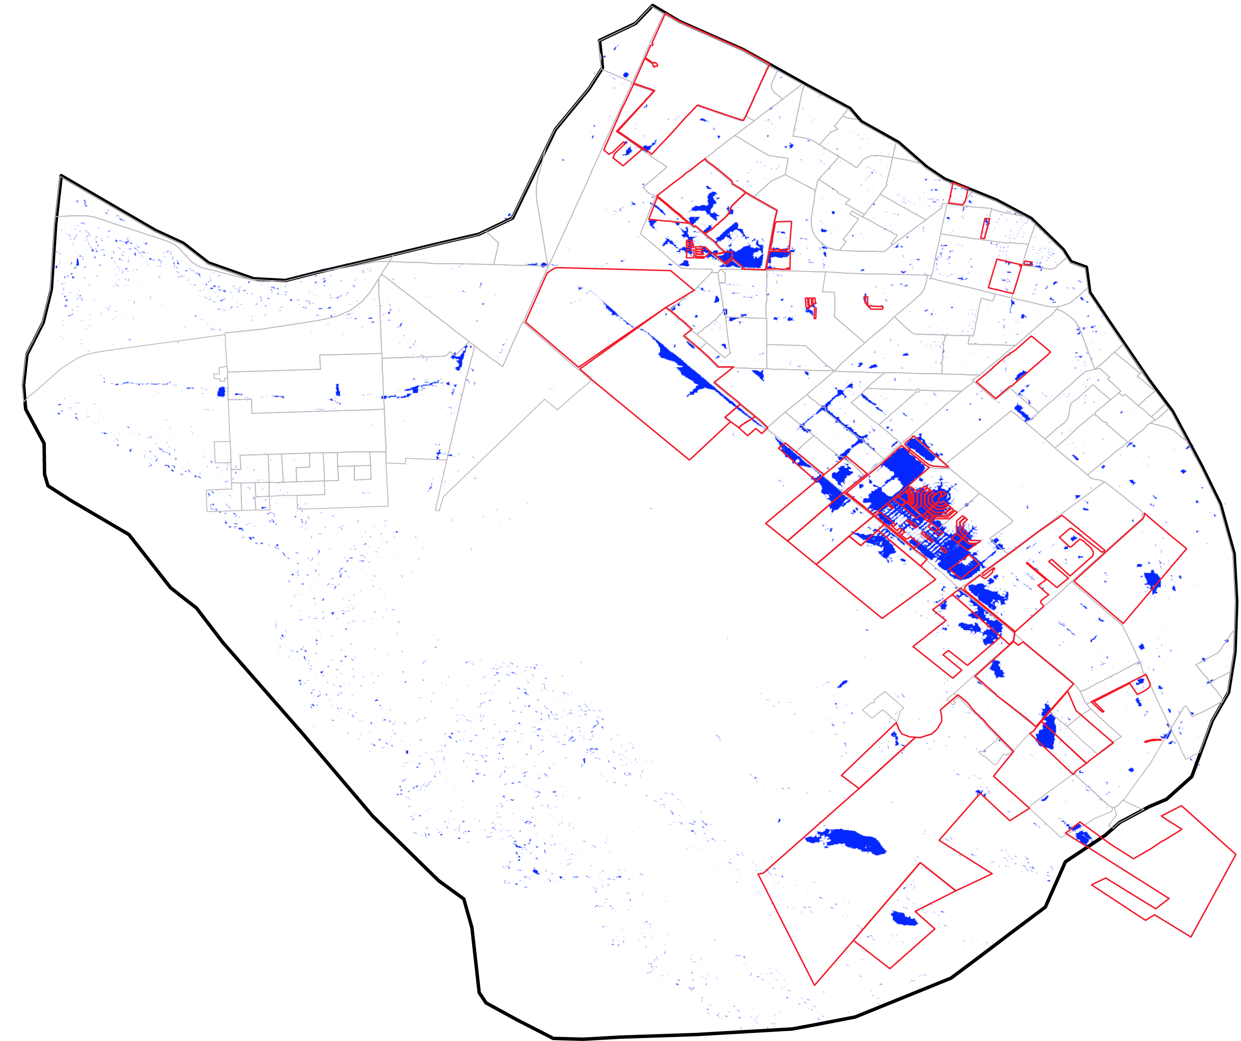
Ubicación de los 83 polígonos afectados
Cuenca El Barreal
TR 100
Polígonos afectados
* Información tomada del Estudio Hidrológico e Hidráulico de la cuenca de “El Barreal”, realizado por la Universidad Autónoma de Ciudad Juárez, y validado por CENAPRED.

Slide 4
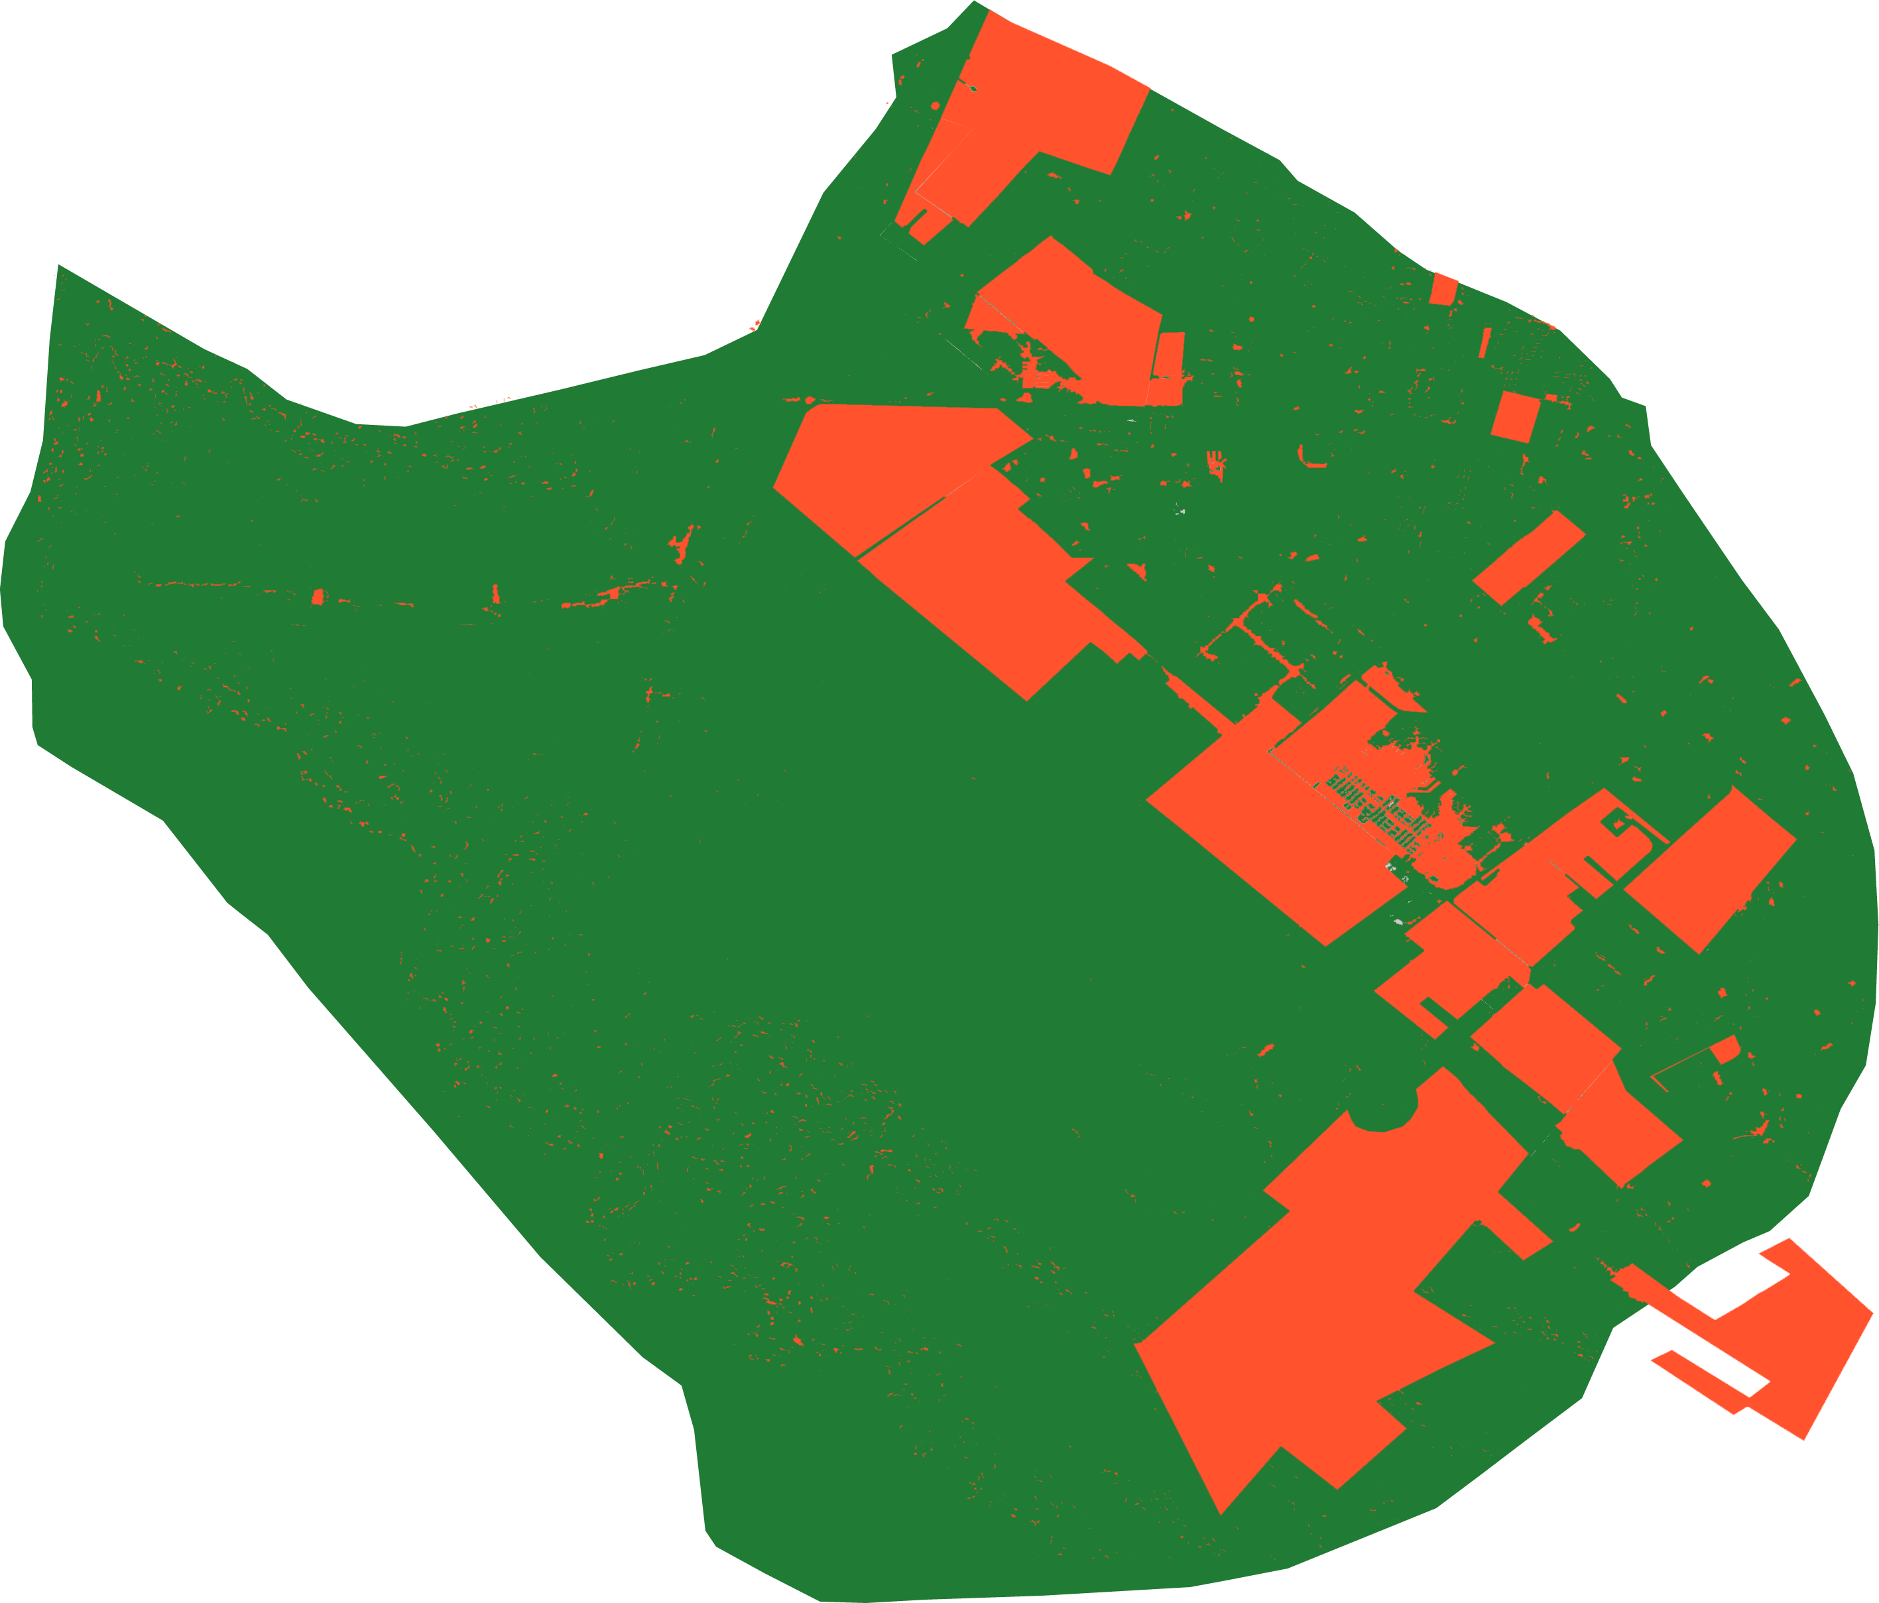
Definición de zonas con riesgo
Muy bajo y bajo riesgo
Medio, alto y muy alto riesgo
* Gráfica de realización propia con base en el Estudio Hidrológico e Hidráulico de la cuenca de “El Barreal”, realizado por la Universidad Autónoma de Ciudad Juárez, y validado por CENAPRED.

Slide 5
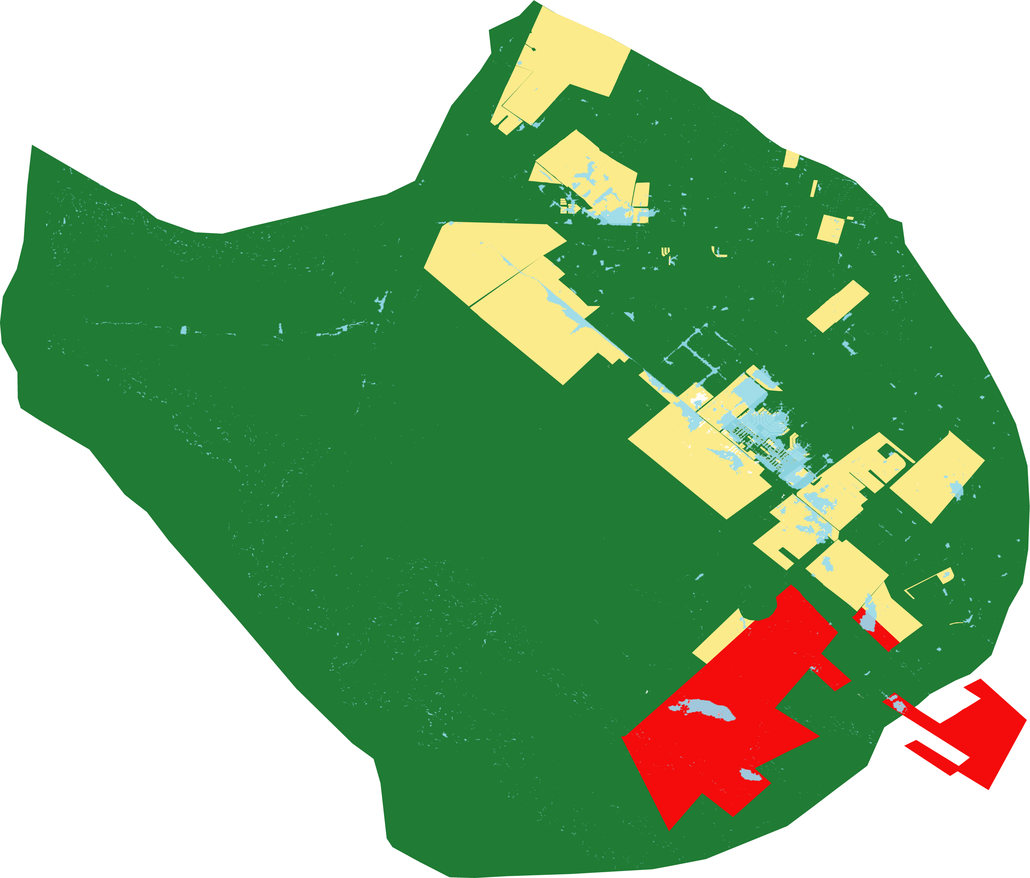
Definición de zonas con riesgo medio, alto y muy alto
Muy bajo y bajo riesgo
Riesgo mitigable
Preservación Lagunas Subsidiaria
TR 100
* Gráfica de realización propia con base en el Estudio Hidrológico e Hidráulico de la cuenca de “El Barreal”, realizado por la Universidad Autónoma de Ciudad Juárez, y validado por CENAPRED.

Slide 6
Grupo RUBA

Slide 7
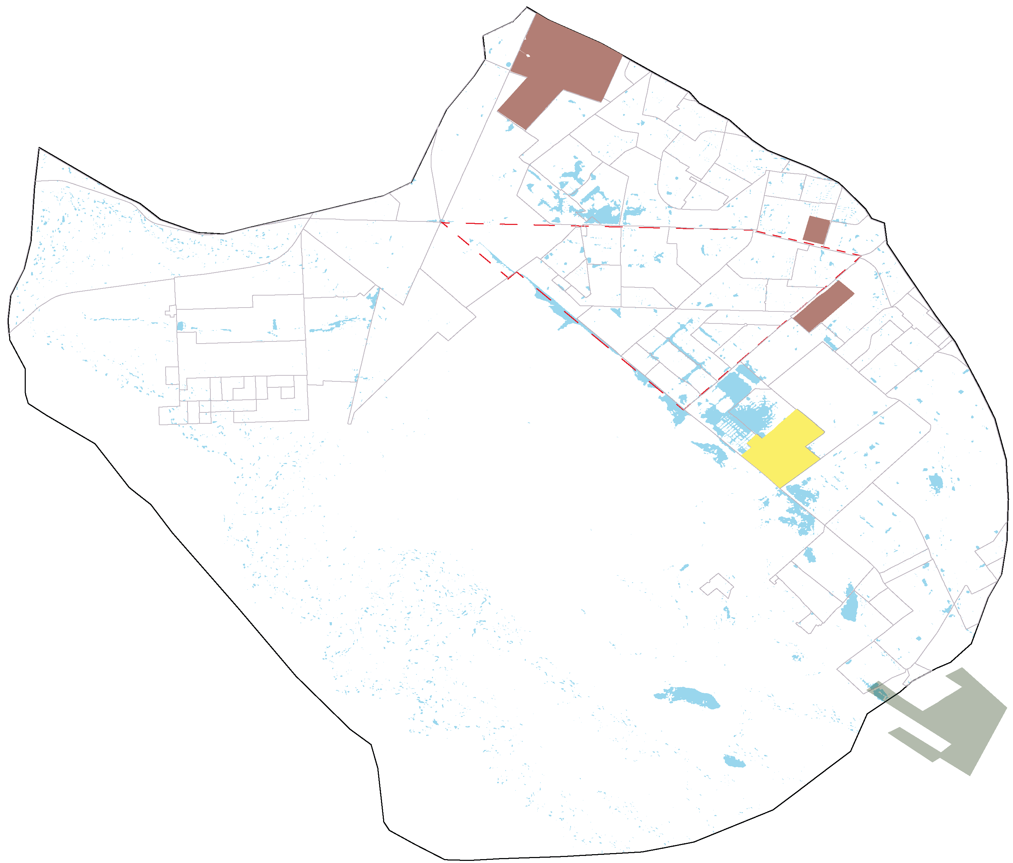
Polígonos afectados
2936
9515
21041
650
179
Triángulo El Barreal
Construcción de Bordo
Diques
Lagunas

Slide 8
Construcción de Diques
Polígono | Desarrollador | Créditos | Porcentaje en polígono
9515 |  | 16
 | GRUPO RUBA | 8 | 50.00%
 | DESARROLLADORA HOMEX | 2 | 12.50%
 | GRUPO ALIANZA | 1 | 6.25%
 | Venta Particulares | 3 | 18.75%
 | YVASA | 1 | 6.25%
 | GEYSER SA DE CV | 1 | 6.25%
2936 |  | 7
 | Venta Particulares | 4 | 57.14%
 | GRUPO SADASI | 2 | 28.57%
 | GRUPO RUBA | 1 | 14.29%
21041 |  | 4
 | GRUPO SADASI | 1 | 25.00%
 | GRUPO RUBA | 1 | 25.00%
 | Venta Particulares | 2 | 50.00%

Slide 9
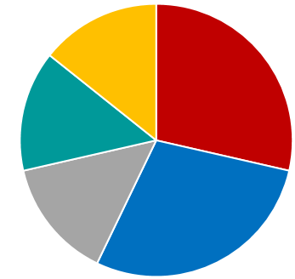
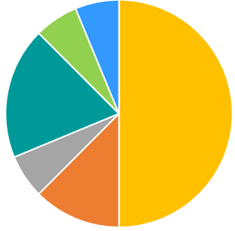
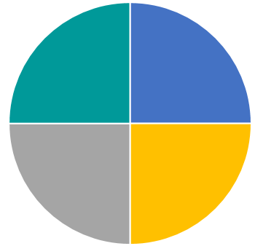
Polígonos afectados
Porcentaje de créditos
14.29%
2936
50.00%
9515
21041
25.00%
Triángulo El Barreal
Construcción de Bordo
Diques
Lagunas
GRUPO RUBA

Slide 10
Preservación de Lagunas Subsidiarias
Polígono | Desarrollador | Créditos | Porcentaje en polígono
179 |  | 15
 | GRUPO RUBA | 1 | 6.67%
 | GRUPO ROMA | 2 | 13.33%
 | GRUPO ALIANZA | 1 | 6.67%
 | Venta Particulares | 11 | 73.33%

Slide 11
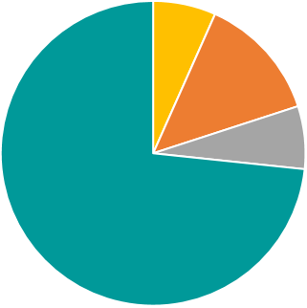
Polígonos afectados
Porcentaje de créditos
6.67%
179
Triángulo El Barreal
Construcción de Bordo
Diques
Lagunas
GRUPO RUBA

Slide 12
Construcción del BMMH
Polígono | Desarrollador | Créditos | Porcentaje en polígono
650 |  | 337
 | GRUPO SADASI | 17 | 5.04%
 | GRUPO RUBA | 241 | 71.51%
 | YVASA | 3 | 0.89%
 | Venta Particulares | 76 | 22.55%

Slide 13
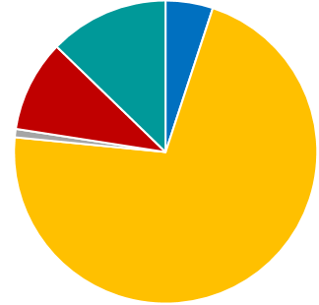
Polígonos afectados
Porcentaje de créditos
71.51%
650
Triángulo El Barreal
Construcción de Bordo
Diques
Lagunas
GRUPO RUBA

